Slide 1
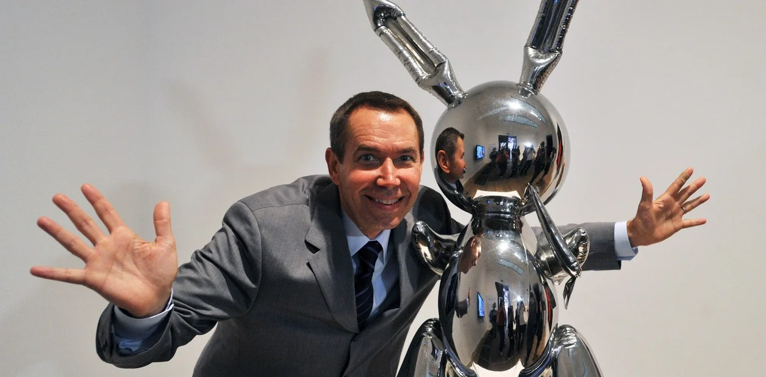
Jeff Koons
Vicenç Clos
Balcells 3rD

Slide 2
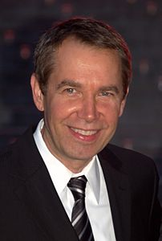
Índex
Data i lloc de naixement
Biografia
Obra de Hulk
Obra de Michael Jackson i Bubbles
Puppy
Fi

Slide 3
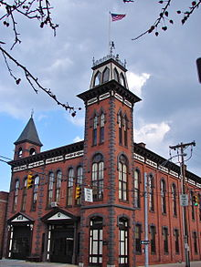
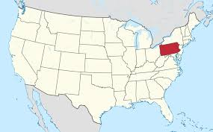
Data i lloc de naixement
Va néixer el 21 de Gener de 1955 a York, Pennsilvània

Slide 4
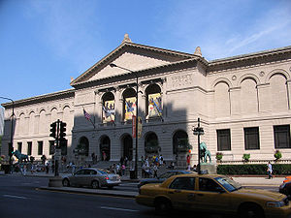
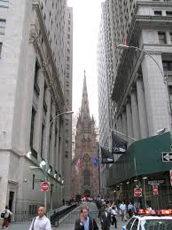
Biografia
Va estudiar a les universitats d’art de Chicago i Maryland.
Desprès va treballar a Wall Street i desprès va obrir un taller similar al d’Andy Warhol.

Slide 5
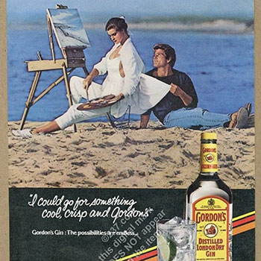
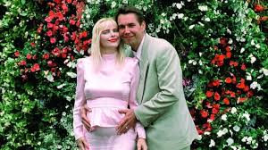
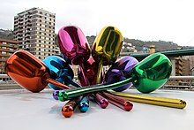
Biografia
Koons va ser un dels primers artistes a utilitzar una agència de publicitat per promoure la seva imatge.
Ha estat denunciat per violació de drets d’autor.
El 1991 es va casar i l’any següent van tenir un fill però la parella és va dissoldre i la mare va escapar amb el fill a Europa.

Slide 6
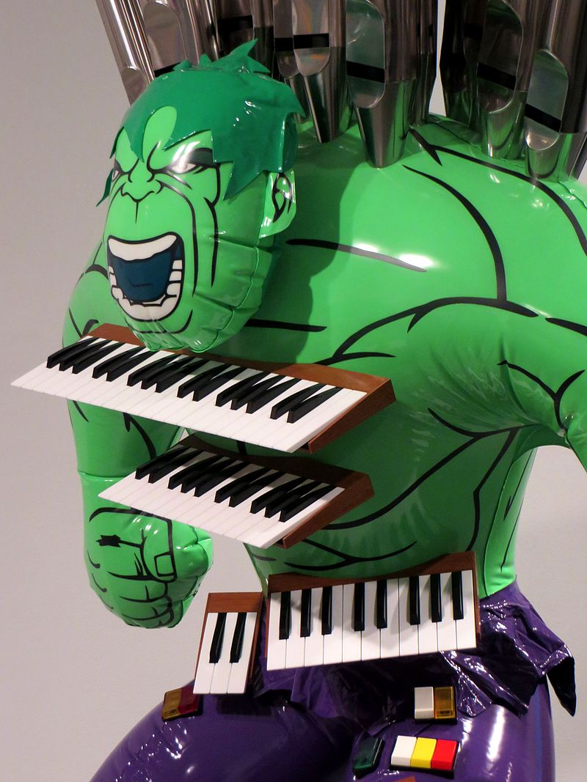
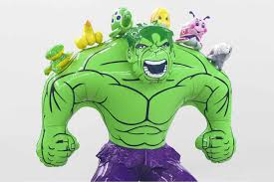
Obra de Hulk
Està fet de bronze policromat.
Forma part de la sèrie Hulk Elvis.
Fa 2,5 metres d’alt.

Slide 7
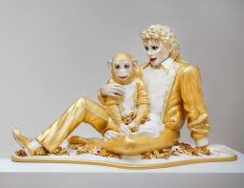
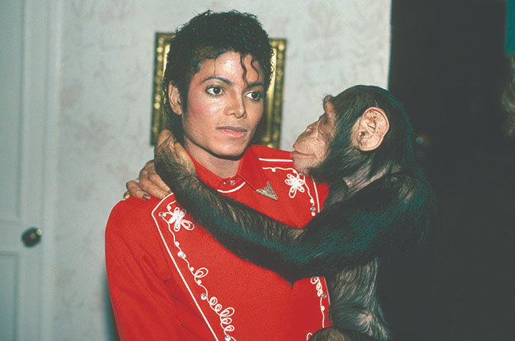
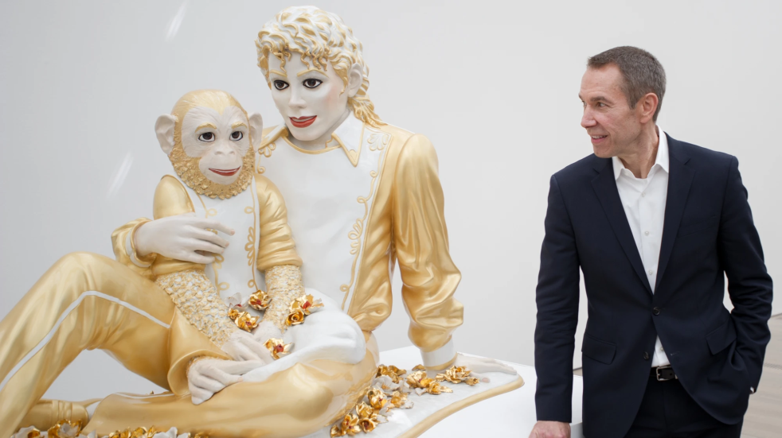
Obra de Michael Jackson i Bubbles
És de porcellana i és va crear el 1988.
Són Michael Jackson i el seu inseparable amic, Bubbles.

Slide 8
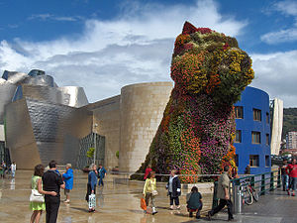
Obra de Puppy
És una escultura creada l’any 1992.
Està fet d’acer però està cobert de flors.
Es troba a Bilbao.

Slide 9
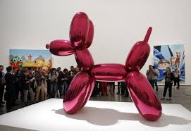
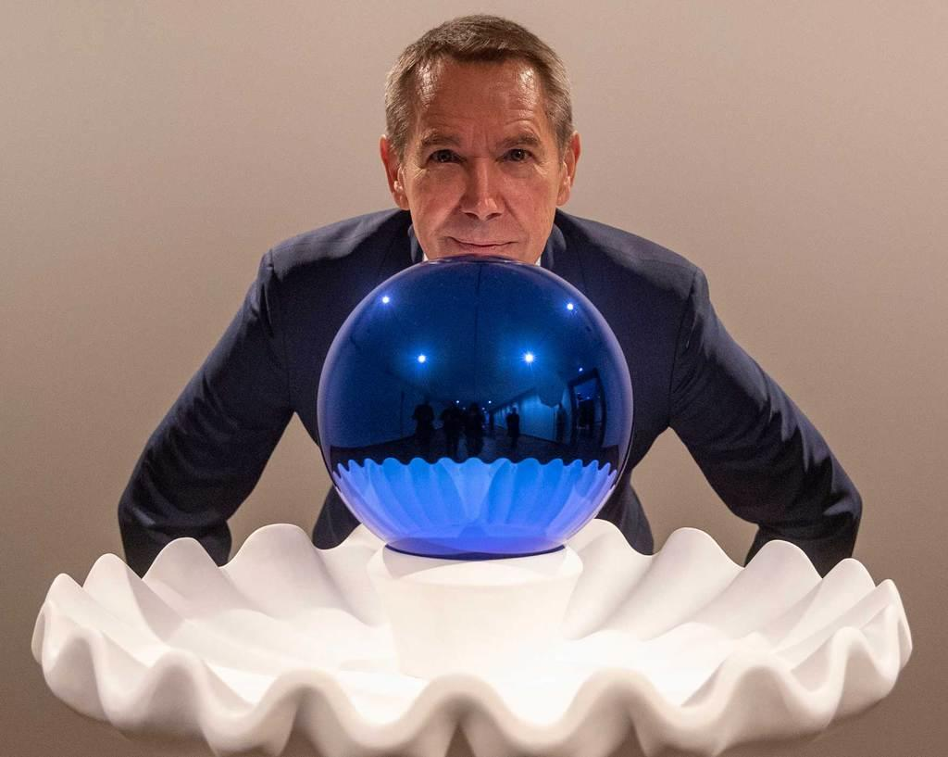
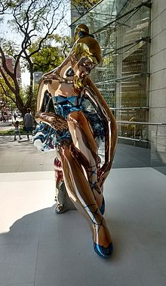
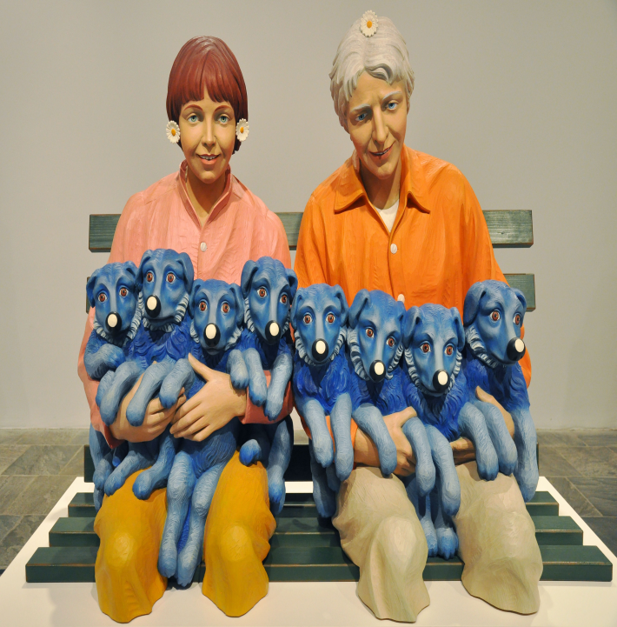
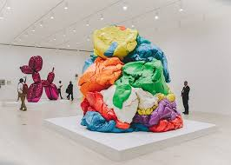
Gràcies per la seva atenció

